Slide 1
Речевая готовность ребёнка к школе

Slide 2
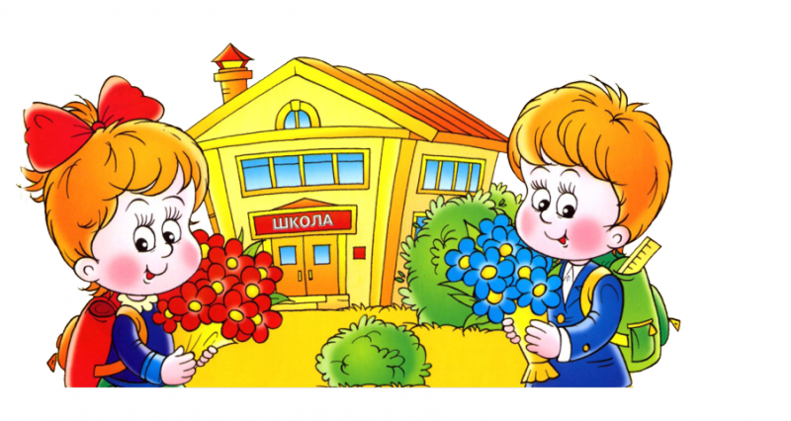
«Чем лучше обеспечены данные линии речевого развития, тем лучше ребенок оказывается подготовленным
к школе».
Р.Е. Левина

Slide 3
ЗВУКО-БУКВЕННЫЙ АНАЛИЗ
ФОНЕМАТИЧЕСКИЕ ПРОЦЕССЫ
ПРОИЗНОШЕНИЕ
РЕЧЕВАЯ ГОТОВНОСТЬ
СЛОВАРНЫЙ ЗАПАС
СВЯЗНАЯ РЕЧЬ
ГРАММАТИЧЕСКИЙ СТРОЙ РЕЧИ

Slide 4
Речевая готовность ребёнка к школе
1. Сформированность звуковой стороны речи. У ребёнка должно быть правильное, чёткое произношение
звуков всех фонетических групп.
..
2. Сформированность фонематических процессов, умение слышать, различать фонемы родного языка.
3. Готовность к звукобуквенному анализу и синтезу: умение выделять начальный гласный звук; анализ обратного слога; слышать и выделять первый и последний согласный звук в слове и т.д. Дети должны знать и правильно употреблять термины «звук», «слог», «слово», «предложение», звуки гласный, согласный, звонкий, глухой, твёрдый, мягкий. Уметь работать со схемой слова, разрезной азбукой, читать по слогам.
4. Умение пользоваться разными способами словообразования, правильно употреблять слова с уменьшительно-ласкательным значением, умение образовывать слова в нужной форме, выделять звуковые и смысловые различия между словами, образовывать прилагательные от существительных.
5. Сформированность грамматического строя речи: умение правильно строить простые предложения, видеть связь слов в предложениях, распространять однородными и второстепенными членами; работать с деформированным предложением; составлять предложения по опорным словам и картинкам. Умение пользоваться развёрнутой фразовой речью, владеть пересказом рассказа. Самостоятельно составлять рассказ-описание.
Наличие даже небольших отклонений в фонематическом и лексико-грамматическом развитии ведёт к серьёзным проблемам в усвоении программ общеобразовательной школы.

Slide 5
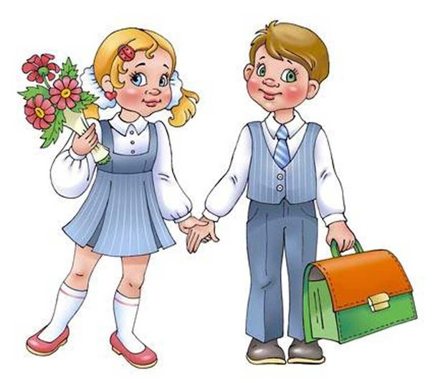
Речевые навыки, которые должны быть сформированы
к моменту поступления в 1 класс
Звуковая сторона речи (произношение)
• Четкое, правильное произношение всех звуков речи.
• Правильное произношение звуков в самостоятельной речи.
Фонематические процессы
• Уметь слышать определенный звук в слове.
• Уметь различать звуки родного языка:
звонкие – глухие (т – д,б – п, в – ф и т.п.) твердые – мягкие (т – ть, л – ль и т.д.), близкие по артикуляции ( ч – щ, с – ц, ш - щ).
Звукобуквенный анализ
• Уметь выделять первый, последний звук в слове.
• Определить количества звуков в слове (рука, утка, мак и т.п.)
• Перечислить последовательно звуки в слове.
• Определить место звука в слове.
Грамматический строй речи и словообразование
• Уметь пользоваться разными способами словообразования.
• Уметь образовывать слова в нужной форме.
• Уметь правильно употреблять слова с уменьшительно – ласкательным значением.
• Правильно строить простое предложение.
• Видеть связь слов в предложении.
• Уметь составить предложение по опорным словам.
Словарный запас
Активно использовать в речи синонимы и антонимы.
Использовать в самостоятельной речи слова – признаки (прилагательные), слова – действия (глаг.)
Связная речь
• Уметь пересказывать небольшие по объёму незнакомые рассказы и сказки.
• Уметь составить по сюжетной картинке рассказ.
• Уметь составлять рассказ по серии картинок.

Slide 6
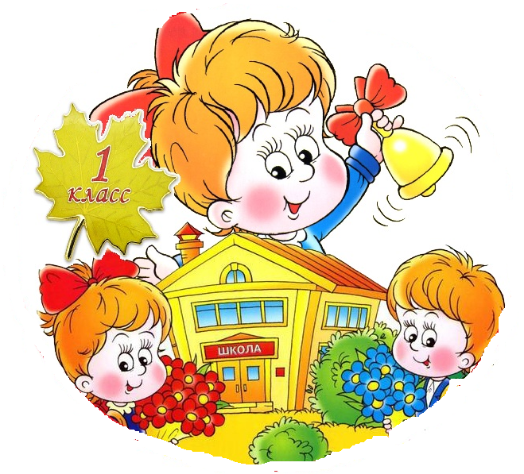
Коммуникативные умения,
которыми должен владеть к школе каждый ребенок
Желание общаться.
Умение слушать.
Умение ориентироваться в ситуации (кому, зачем и что говорю).
Умение планировать и реализовывать высказывание.
Знание норм и правил общения.
Умение осуществлять контроль за речью, корректировать себя.
Важнейшим средством общения людей является наша речь.
Чтобы общение было успешным, надо научить детей не только поступать в соответствии с нормами, но и воздерживаться от неуместных в данной обстановке действий, слов, жестов, замечать эмоциональное и физическое состояние других детей.

Slide 7
Джентльменский набор первоклассника
(коммуникативных умений)
Приветствие. Важно, чтобы ребёнок делал различие, кому бросить приятельский «Привет», а с кем стоит поздороваться более почтительно.
Прощание.
Обращение. Нужно знать, что к друзьям и близким обращаемся на «Ты», а к остальным взрослым на «Вы».
Просьба о помощи, поддержке, услуге. Вместо того чтобы плакать, ребёнок должен уметь попросить другого человека о помощи.
Оказание помощи. Если ребёнок видит рядом с собой человека, который может нуждаться в помощи, то прежде чем кидаться ему помогать, необходимо свою помощь предложить.
Благодарность. Учиться говорить «Спасибо»!
Принятие благодарности. Этим ребёнок показывает, что благодарность принята. «Пожалуйста», «На здоровье».
Извинение.
Принятие извинения. То есть вопрос снят.
Отказ.
Требование. Отличие от просьбы категоричностью и непреклонностью.
Слушание. Не только слушать, но и слышать.
Развёрнутое высказывание. Это подробный, обстоятельный рассказ.

Slide 8
Чтобы обеспечить речевую готовность ребёнка к школе, необходимо:
создать в семье условия, благоприятные для общего и речевого развития детей;
проводить целенаправленную и систематическую работу по речевому развитию детей и необходимую коррекцию недостатков в развитии речи;
не ругать ребенка за неправильную речь;
ненавязчиво исправлять неправильное произношение;
не заострять внимание на запинках и повторах слогов и слов;
осуществлять позитивный настрой ребенка на занятия с педагогами.
Необходимо учитывать важность речевого окружения ребенка. Речь должна быть четкой, ясной, грамотной, родителям необходимо как можно активнее способствовать накоплению словарного запаса детей.

Slide 9
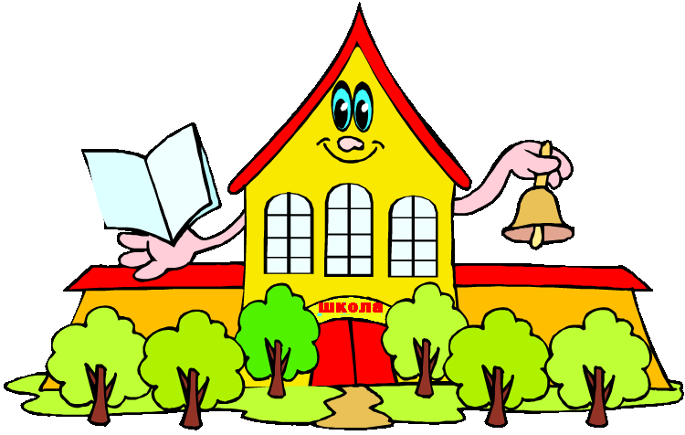
ЖЕЛАЮ УДАЧИ! У ВАС И ВАШЕГО РЕБЕНКА ВСЕ ПОЛУЧИТСЯ!
Учитель-логопед МБОУ ШИ №133: Поташинская Марина Викторовна

